Slide 1

教学重点
第五章 汇编语言程序结构
第一章 基础知识
本章重点掌握：
程序的格式、开发方法
参数的表达、变量的定义
变量和标号的属性

Slide 2
概 念
第一章 基础知识
机器语言—计算机能够直接识别并执行的二进制机器指令序列
优点：开销小、运行速度快；
缺点：难以编写和理解，编程效率很低。
汇编语言（Assembly Language） —用助记符号表示机器指令代码、变量地址，标号等的符号指令序列。
优点：易记、易理解，易编写程序，大大提高了编程效率 ；
问题：需要将助记符号翻译为机器语言。
汇编语言源程序：用汇编语言编写的程序。
汇编程序：将助记符号翻译为机器语言的语言处理程序，以便 计算机能够识别。
汇编：将助记符号翻译为机器语言的过程。
理解以上几个名词概念：
汇编语言、汇编语言源程序、汇编程序、汇编

Slide 3
第一节：汇编程序功能及上机过程
汇编程序功能
汇编程序依赖于硬件，不同机型的系统有自己的汇编程序。
汇编程序的主要功能如下：
（1）检测语法错 显示错误信息
（2）源程序文件 二进制目标文件（并输出*.LST文件）
（3）展开宏指令
一般汇编程序都应具有如下功能：
• 宏汇编功能
• 支持地址和数据的符号表示
• 支持内存管理
• 支持程序的模块化组织
• 支持多种类型的数据表示等

Slide 4
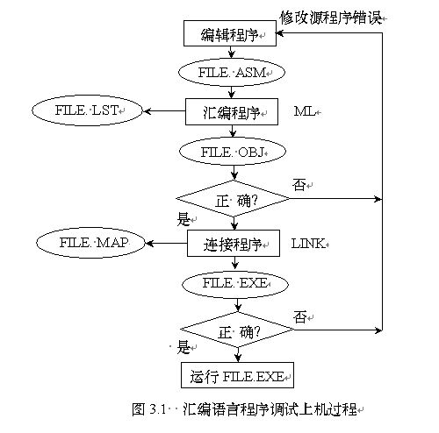
上机过程
上机过程如图所示

Slide 5
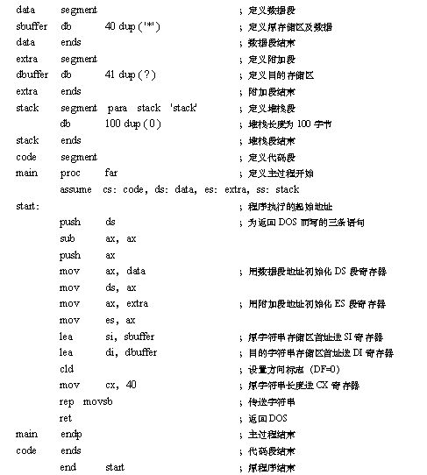
第五章 汇编语言程序结构
第一章 基础知识
汇编语言源程序的结构与书写格式
源程序由段组成，每段有一个段名，segment定义段起点，ends定义段结束点。每段由若干语句行组成，源程序以end结束。
例字符串传送
汇编语言源程序是段结构的：代码段、数据段、堆栈段、附加段

Slide 6

指令和伪指令
指令——使CPU产生动作、并在程序执行时才处理的语句，就是前一章学习的处理器指令
伪指令（Directive）——不产生CPU动作、在程序执行前由汇编程序处理的说明性语句，例如，数据说明、变量定义等等
伪指令与具体的处理器类型无关，但与汇编程序的版本有关
本课程采用微软宏汇编程序 MASM 5.0

Slide 7
第二节：汇编语言语句格式与分类
汇编语言语句一般格式为：
[标识符/语句标号] 指令名 [操作数序列] [；注释]
标识符——用来为变量、段及过程等命名
语句标号——标识符后加 ′：′ ，提供转移地址
指令名——指令可分为三类：机器指令、伪指令和宏指令。
机器指令：指令系统中的指令，程序运行时由CPU执行；
伪指令：汇编程序执行的操作，规定汇编程序如何按要求进行汇编及分配内存 。
宏指令：由一系列指令或伪指令构成，汇编时展开成若干条机器指令，用于提高编程效率。
（伪指令和宏指令由汇编程序在汇编期间处理 ）
操作数序列——可以是常量、变量、表达式、寄存器名或标号等，用逗号隔开。
注释符—— “；”后可给出语句注释，提高可读性和可理解性。

Slide 8
常量、变量、标号
（1）常量
00110110B 389D 467O B407H
3.475E+5 'Input a number'
MOV AL, 'A'
mov al, 'a'
（2）变量
变量名：存储单元的符号地址
变量值：存储单元中的数据
段起点
偏移量
☹
50
变量的三种属性：
段值（SEG）：变量所在段的起始地址
偏移量（OFFSET）：段起点距离变量所在存储单
元位置的字节数
类型（TYPE）：变量占用的字节数

Slide 9
（3）标号
标号：存放指令的存储单元的符号地址，常用作转移地址。
…
CMP AX，BX
JNE NEXT
…
NEXT： MOV AX，0
…
标号的三种属性：
段值（SEG）：标号所在段的起始地址
偏移量（OFFSET）：段起点距离标号所指存储单
元位置的字节数
类型（TYPE）： NEAR ， FAR
NEAR ：2字节转移地址
（偏移地址）
短指针(近指针)
段内转移
FAR ：4字节转移地址
（段、偏移地址）
长指针(远指针)
段间转移

Slide 10
汇编语言程序的语句类型：
1、程序执行指令语句。
2、伪操作语句。
3、宏指令语句。
第五章 汇编语言程序结构
第一章 基础知识
伪操作的功能：伪操作又称为伪指令，它不象机器指令那样是在程序运行期间由计算机来执行的，它是在汇编程序对源程序汇编期间由汇编程序处理的操作，它们可以完成如下功能：
（1）符号定义伪指令 （2）数据定义伪指令
（3）段定义伪指令 （4） 过程定义伪指令
（5）条件汇编伪指令 （6）宏指令
（7）结构与记录
一、数据定义及存储器分配伪操作
格式：
[Variable] Mnemonic Operand , … , Operand [;Comments]
变量（Variable）字段：是可有可无的，它用符号地址表示，其作用与指令语句前的标号相同，但它的后面不跟冒号。如果语句中有变量则汇编程序使其记以第一个字节的偏移地址。

Slide 11
第五章 汇编语言程序结构
第一章 基础知识
注释(Comments)字段：用来说明该伪操作的功能，它也是可有可无的。
助记符(Mnemonic)字段：说明所用伪操作的助记符，常用的有以下几种：
DB伪操作：用来定义字节，其后的每个操作数都占有一个字节。
DW的操作：用来定义字，其后的每个操作数占有一个字(低位字节在第一个字节地址中，高位字节在第二个字节地址中)。
DD伪操作：用来定义双字，其后的每个操作数占有二个字。
DQ伪操作：用来定义四个字，其后的每个操作数占有四个字。
DT伪操作：用来定义十个字节，其后的每个操作数占有十个字节，形成压缩的BCD码。
这些伪操作可以把其后面跟着的数据存入指定的存储单元，或者只分配存储器空间而并不存入确定的数值。DW和DD伪操作可以存储偏移地址或完整的地址 。

Slide 12
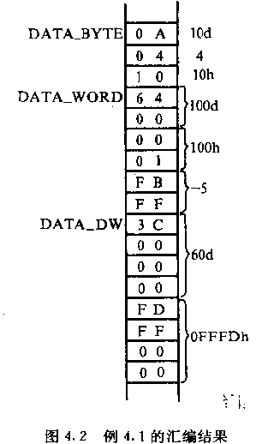
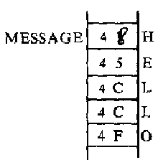
第五章 汇编语言程序结构
第一章 基础知识
例 操作数可以是常数，或者是表达式(根据该表达式可以求得一个常数)，如
DATA_BYTE DB 10，4，l0H
DATA_WORD DW 100，100H，-5
DATA—DW DD 3*20，0FFFDH
汇编程序可以在汇编期间在存储器中存入数据，如右图所示。
例 操作数也可以是字符串，如：
MESSAGE DB ‘H2LLO’
则存储器存储情况如下图所示：

Slide 13
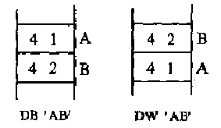
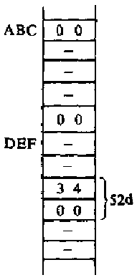
第五章 汇编语言程序结构
第一章 基础知识
注意：DB ’AB’和DW ’AB’的存储 分配空间的不同。如下图：
例 操作数？可以保留存储空间，但不存入数据。
如：ABC DB 0，?, ?, ?，0
DFF DW ?, 52, ?
经汇编后的存储情况如右图所示。

Slide 14
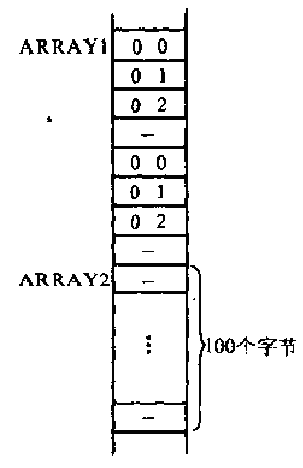
汇编后的存储情况如下图所示。
第五章 汇编语言程序结构
第一章 基础知识
操作数字段还可以使用复制操作符来复制某个（或某些）操作数。其格式为：
repeat_count DUP(operate, operate，…)
其中repeat_count可以是一个表达式，它的值应该是一个正整数，用来指定括号中的操作数的重复次数。
例 ARRAYl DB 2 DUP(0， 1，2，？)
ARRAY2 DB 100 DUP(？)
ARRAYl DB 2 DUP(0， 1，2，？)
和以下语句是等价的：
ARRAYl DB 0，I，2，?，0，1，2，?

Slide 15
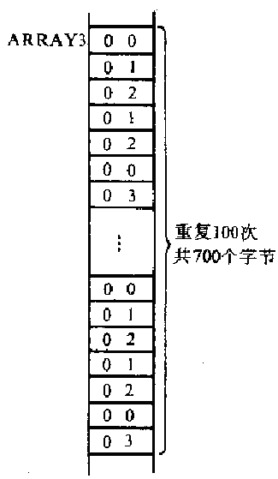
第五章 汇编语言程序结构
第一章 基础知识
例 DUP操作可以嵌套，例如
ARRAY3 DB 100DUP(0，2 DUP(1，2)，0，3)
则汇编结果如右图所示：
可以用DW或DD伪操作把变量或标号的偏移地址(DW)或整个地址(DD)存入存储器。用DD伪操作存入地址时，第一个字为偏移地址，第二个字为段地址。
例如
PARAMETER_TABLE DW PAR1
DW PAR2
DW PAR3
INTERSEG_DATA DD DATA1
DD DATA2
则汇编后的存储情况如下图所示。其中偏移地址或段地址均占有一个宇，其低位字节占有第一个字节，高位字节占有第二个字节。

Slide 16
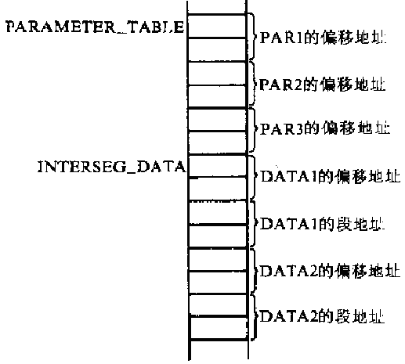
第五章 汇编语言程序结构
第一章 基础知识

Slide 17

第五章 汇编语言程序结构
第一章 基础知识
顺便说明一下，这里操作数字段中的变量或标号可以使用表达式如 ：
在这种情况下，汇编后，存储器中应该存入表达式的值。
例如
PARAMETER_TABLE DW PAR1+1
DW PAR2+1
说明变量的类型属性问题 ：
在数据定义伪操作前面的变量的值是该伪操作中的第一个数据项在当前段内的第一个字节的偏移地址。此外，它还有一个类型属性用来表示该语句中的每一个数据项的长度(以字节为单位表示)，因此DB伪操作的类型属性为1，DW为2，DD为4，DQ为8，DT则为10，变量表达式的属性和变量是相同的。
汇编程序可以用这种隐含的类型属性来确定某些指令是字指令还是字节指令。

Slide 18
第五章 汇编语言程序结构
第一章 基础知识
例如 OPER1 DB ？，？
OPER2 DW ？，？
…
MOV OPER1, 0
MOV OPER2, 0
则第一条指令应为字节指令，第二条指令则应为字指令。
如果有下列指令序列 ：
汇编程序在汇编这一段程序时，能发现两条MOV指令的两个操作数的类型属性是不相同的：
OPERl十1为字节类型属性而AX为字类型属性；
OPER2为字类型属性而AL为字节类型属性。
汇编语言将指示由于属性类型不匹配出错。
OPER1 DB 1，2
OPER2 DW 1234H，2345H
…
MOV AX ，OPER1+1
MOV AL ，OPER2

Slide 19
第五章 汇编语言程序结构
第一章 基础知识
有一个办法可以指定操作数的类型属性，它优先于隐含的类型属性，即可以使用PTR属性操作符。其格式为：
type PTR Varible士 constant expression
其中类型可以是BYTE，WORD或DWORD(双字)，这样变量的类型就可以指定了。上面例子可以写为：
OPER1 DB 1，2
OPER2 DW 1234H，2345H
…
MOV AX ，WORD PTR OPER1+1
MOV AL ，BYTE PTR OPER2
通过PTR属性操作符就把OPER1十1的类型属性指定为字，两个操作数的属性就一致了，汇编时不会出错，而运行时应把OPER1十1的字内容送到AX，即把OPER1十1的内容送AL，把OPER2的第一个字节的内容运AH，所以指令执行完后，(AX)＝3402H。
同样，对于第二条语句（AL）=34H

Slide 20
LABEL伪操作 ：
第五章 汇编语言程序结构
第一章 基础知识
除了用属性操作符给以定义外，还可以用LABEL伪操作来定义，其格式为：
name LABEL type
（1） 对于数据项可以表示为：
variable_name LABEL type
其中，type可以是BYTE，WORD或DWORD(双字)。
（ 2）对于可执行的代码，则可表示为
label_name LABEL type
其中，type可以是NEAR或FAR。

Slide 21
第五章 汇编语言程序结构
第一章 基础知识
例如4.9
BYTE_ARRAY LABEL BYTE
WORD_ARRAY DW 50 DUP(?)
这样在100个字节数组中的第一个字节的地址赋于二个不同类型的变量名：字节类型的变量BYTE_ARRAY和字类型变量WORD_ARRAY。
指令
MOV WORD_ARRAY十2. , 0
把该数组的第3个和第4个字节置0，而
MOV BYTE_ARRAY十2. , 0
则把该数组的第3个字节置0。
例： LABF LABEL FAR
LAB： MOV AX，100

Slide 22
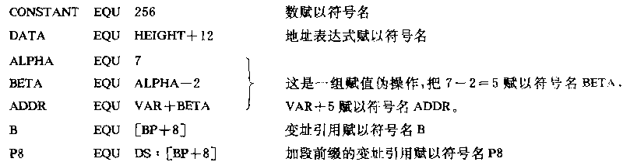
二、表达式赋值伪操作EQU
第五章 汇编语言程序结构
第一章 基础知识
有时程序中多次出现同一个表达式．为方便起见可以用赋值伪操作给表达式赋予一个名字，其格式如下：
此后，程序中凡需要用到该表达式之处就可以用表达式名来代替了。
上式中的表达式可以是任何有效的操作数格式，可以是任何可以求出常数值的表达式，也可以是任何有效的助记符。举例如下：

Slide 23
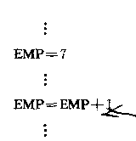
第五章 汇编语言程序结构
第一章 基础知识
必须注意EQU语句的表达式中如果有变量或标号的表达式，则在该语句前应该先给出它们的定义。例如，语句 ：
则必须放在DATA_ONE的定义之后才行，否则汇编程序将指示出错。
另外还有一个与EQU相类似的 = 伪操作也可以作为赋值伪操作使用。它们之间的区别是：EQU伪操作中的表达式名是不允许重复定义的，而 = 伪操作则允许重复定义。
例如： EMP = 6 或 EMP EQU 6都可以使数6赋以符号名EMP，但是不允许两者同时使用。
第一个语句后的指令中EMP值为7；而第二个语句后的指令中EMP值为8。

Slide 24

三、段定义伪操作
第五章 汇编语言程序结构
第一章 基础知识
存储器的物理地址是由段地址和偏移地址组合而成的，汇编程序在把源程序转换为目标程序时，必须确定标号和变量的偏移地址，并且需要把有关信息通过目标模块传送给连接程序，以便连接程序把不同的段和模块连接在一起形成一个可执行程序。为此，需要用段定义伪操作，段定义伪操作的格式如下：
此外，还要明确段和段寄存器的关系，这可用ASSUME伪操作来实现，其格式为：
其中assignment说明分配情况，其格式为：
其中段寄存器名必须是CS、DS、ES和SS中的一个，而段名则必须是由segment定义的段中的段名。
而ASSUME NOTHING则可取消前面由ASSUME所指定的段寄存器。

Slide 25
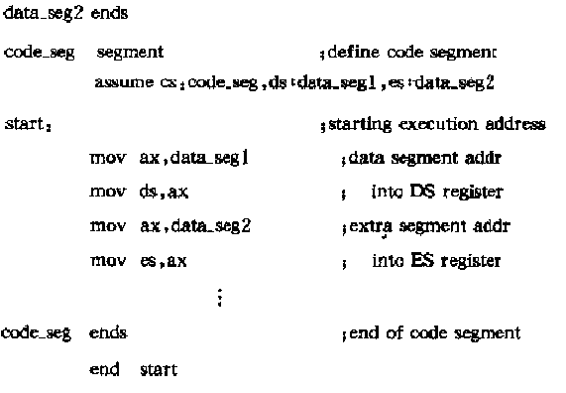
第五章 汇编语言程序结构
第一章 基础知识
例如：

Slide 26
由于assume伪操作只是指定某个段分配给那一个段寄存器，它并不能把段地址装入段寄存器中，所以在代码段中。还必须把段地址装入相应的段寄存器中。为此，在上例的程序中，分别用两条MOV指令完成这一操作。如果程序中有堆栈段，也需要把段地址装入SS中。但是，代码段不需要这样做，代码段的这一操作在程序初始化时完成。 功能：
通知MASM用指定的段寄存器来寻址对应的逻辑段，即建立段寄存器与段的缺省关系
在明确了程序中各段与段寄存器之间的关系后，汇编程序会根据数据所在的逻辑段，在需要时自动插入段超越前缀。这是ASSUME伪指令的主要功能
ASSUME伪指令并不为段寄存器设定初值，连接程序LINK将正确设置CS : IP和SS : SP
由于数据段通常都需要，所以在样板源程序中，首先为DS赋值；如果使用附加段，还要赋值ES

Slide 27
段寄存器的装入
DS和ES的装入
通过寄存器传送
如：MOV AX，DATA1
MOV DS，AX
MOV AX，DATA2
MOV ES，AX
SS的装入
（1）自动装入
采用定义段时指定组合类型STACK参数，在ASSUME语句中建立SS的关系，这样就可以自动装入SS。

Slide 28

SS段寄存器的装入
stack1 segment para stack
dw 40h dup(?)
stack1 ends
……
code1 segment
assume cs:code1,ss:stack1,……
……

Slide 29
SS段寄存器的装入
(2) 程序设置
stack1 segment para stack
dw 40h dup(?)
top label word
stack1 ends
……
code1 segment
assume cs:code1,ss:stack1,……
……
mov ax,stack1
mov ss,ax
mov sp,offset top
……

Slide 30

CS和IP的装入
初始化时装入，根据END伪指令指示的地址
END [标号]
END语句的作用：
告诉汇编程序，源程序结束
指定程序运行时的起始地址，即：
seg 标号 cs
offset 标号 ip

Slide 31

汇编结束伪指令
END [标号]
指示汇编程序MASM到此结束汇编过程
源程序的最后必须有一条END语句
可选的标号用于指定程序开始执行点，连接程序将据此设置CS : IP值
————不要糊涂————
程序终止和汇编结束是两码事

Slide 32
CS和IP的装入
(2)自动修改CS和IP
执行CALL FAR和RET指令
执行JMP FAR指令
响应中断及中断返回（IRET）
RESET
……

Slide 33
第五章 汇编语言程序结构
第一章 基础知识
SEGMENT伪操作还可以增加类型及属性的说明，格式如下 ：
段名 SEGMENT [定位类型] [组合类型] [段字][类别名]

段名 ENDS
一般情况下，这些说明可以不用。但是，如果需要用连接程序把本程序与其他程序模块相连接时，就需要使用这些说明。分别叙述如下：
* 定位类型(align_type)可以是：
实际上定位类型可以理解为"对两个相临段的段地址给予的一些规定"。定位类型可以有以下几种：
PARA：指定所定义的段开始于小段边界，实际是规定这个段的起始地址与前面一个段的起始地址之差必须是16字节的整数倍。这意味着相临两个段的段地址之差最小也得是1。
PAGE：指定定义的段开始于页边界，实际是规定这个段的起始地址与前面一个段的起始地址之差必须是256字节的整数倍。
BYTE：所定义的段开始于字节边界，实际上是指这个段可以从任何地址开始。
WORD：所定义的段开始于字边界，实际是指这个段只能从偶数地址开始。

Slide 34
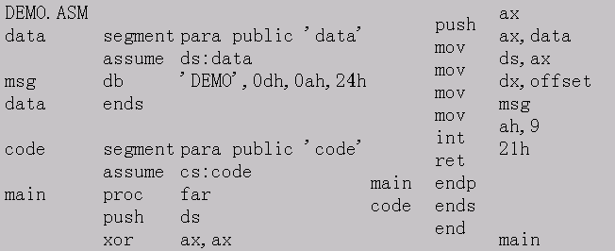
如果源程序中指定了段的定位类型为PARA或PAGE，那么获得的可执行文件中相临段的段地址就有差异。
但是如果源程序中指定了段的定位类型是BYTE或WORD，那么在可执行文件中相临段的段地址就有可能相同。
为了说明这个问题，我们下面给出了一个程序例：

Slide 35
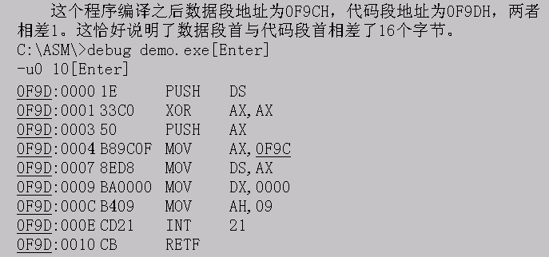

Slide 36
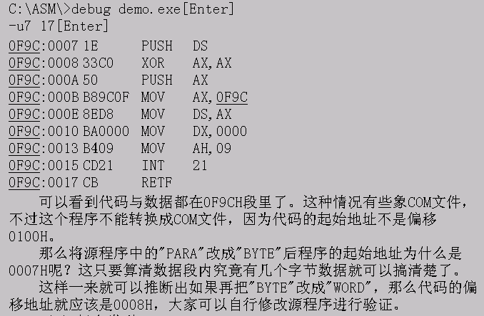

Slide 37
第五章 汇编语言程序结构
第一章 基础知识
*组合类型 (combine_type)设置一定的组合类型就可以通知LINK程序把一些分散在不同模块内的同类型段组织在一个段内，这样可以使最终形成的可执行文件结构比较清晰。
可以是：
PUBLIC 该段连接时将与有相同名字的其他分段连接在一起。其连接次序由连接命令指定。
COMMON 该段在连接时与其他同名分段有相同的起始地址，所以会产生覆盖。COMMON的连接长度是各分段中的最大长度。
AT expression 使段的起始地址是表达式所计算出来的16位段地址。但它不能用来指定代码段。
STOCK 指定该段在运行时为堆栈段的部分。
MEMORY 指定该段将分配在所有其他连接在一起的段的前面(在高地址上)，如果连接时有几个指定MEMORY的段，则遇到的第一段作为MEMORY段，其他则作为COMMON段．
*类别(‘CLASS’) 连接时用于组成段组的名字：

Slide 38
第五章 汇编语言程序结构
第一章 基础知识
四、程序开始和结束伪操作 (ASM操作规则)
在程序的开始可以用NAME或TITLE为模块取名字，NAME的格式是：
NAME module_name
汇编程序将以给出的module_name作为模块的名字。如果程序中没有NAME伪操作，则也可使用TITLE伪操作，其格式为；
TITLE text
TITLE 伪操作可指定每一页上打印的标题。同时，如果程序中没有使用NAME伪操作．则程序将用text中的前六个字符作为模块名。text最多可有60个字符。如果程序中既无NAME又无TITLE伪操作，则将用源文件名作为模块名。所以NAME及TILLE伪操作并不是必要的，
表示源程序结束的伪操作的格式为：
其中标号指示程序开始执行的起始地址。如果多个程序模块相连接，则只有主程序要使用标号，其它子程序模块则只用END而不必指定标号。

Slide 39
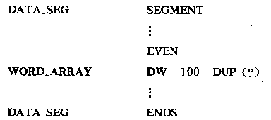
第五章 汇编语言程序结构
第一章 基础知识
五、对准伪操作
* EVEN的操作 ：
使下一个字节地址成为偶数。一个字的地址最好从偶地址开始，所以对于字数组为保证其从偶地址开始，可以在它前面用EVEN伪操作来达到这一目的。
例如：
* ORG Constant expression
如常数表达式的值为n，则ORG伪操作可以使下一个字节的地址成为常数表达式的值n。例 ：

Slide 40
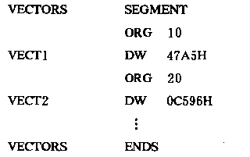
第五章 汇编语言程序结构
第一章 基础知识
则VECT1的偏移地址值为0AH，而VECT2的偏移地址值为14H。
在汇编程序对源程序汇编的过程中，使用地址计数器来保存当前正在汇编的指令的地址。地址计数器的值可用$来表示，汇编语言允许用户直接用$来引用地址计数器的值，因此
ORG $+8
可以表示跳过8个字节的存储区。

Slide 41
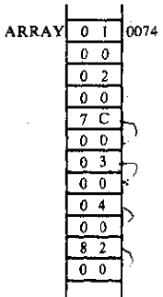
第五章 汇编语言程序结构
第一章 基础知识
在指令和伪操作中也可以直接用$来表示地址计数器的值，如
JNE $+6
则转向地址是JNE指令的首地址加上6。在这里，$十6必须是另一条指令的首地址，否则，汇编程序指示出错信息。当$用在伪操作的参数字段时，则和用在指令中的情况不同，它表示的是地址计数器的当前值。
如汇编时ARRAY分配的偏移地址为0074H，则汇编后的存储区将如右图所示。应该注意，ARRAY数组中的两个＄十4得到的结果是不同的，这是由于$的值是在不断变化的缘故。当在指令中用到$时，它只代表该指令的首地址，而与$本身所在的字节无关。

Slide 42
第五章 汇编语言程序结构
第一章 基础知识
六、基数控制伪操作
汇编程序默认的是十进制数，为此，当使用其他基数表示的常数时，需要专门给以标记如下：
● 二进制：后面跟字母B
● 十进制：默认，后面也可以跟字母D
● 十六进制：后面跟字母H，如果第一个字母是A-F时，应在其前面加上数字0
● 八进制：后面跟O或Q。
·RADIX伪操作，可以把默认的基数改变为2 – 16范围内的任何基数。格式如下：
·RADIX expression
字符串可以看成串常数，可以用单引号或双引号把字符串放在其中，得到的是字符串的ASC码值，例如‘ABCD’。

Slide 43
第五章 汇编语言程序结构
第一章 基础知识
第三节：汇编语言程序格式
汇编语言源程序中的每个语句可以由四项组成，格式如下：
其中：
名字项是—个符号。
操作项是一个操作码的助记符，它可以是指令、伪操作或宏指令名。
操作数项由一个或多个表达式组成，它提供为执行所要求的操作而需要的信息。
注释项用来说明程序或语句的功能。为识别注释项的开始。也可以从一行的第一个字节开始，此时整行都是注释，常用来说明下面一段程序的功能。
一 名字项
源程序中用下列字符来表示名字
字母A — Z
数字0 — 9
专用字符?、·、＠、一、$

Slide 44
第五章 汇编语言程序结构
第一章 基础知识
注意：（1）除数字外，所有字符都可以放在源语句的第一个位置。
（2）名字中如果用到·则必须是第一个字符。
（3）可以用很多字符来说明名字，但只有前面的31个字符能被汇编程序所识别。
用途：名字项可以是标号或变量。它们都用来表示本语句的符号地址，它是可有可无的，只有当需要用符号地址来访问该语句时它才需要出现。
·标号：标号在代码段中定义，后面跟冒号：，它也可以用LABEL或EQU伪操作来定义。此外它还可以作为过程名定义。标号经常在转移指令或CALL指令的操作数字段出现，用以表示转向地址。
标号有三种属性；段、偏移及类型。
段属性：定义标号的段起始地址，此值必须在一个段寄存器中。而标号的段则总是在CS寄存器中。
偏移属性：标号的偏移地址是16位无符号数，它代表从段起始地址到定义标号的位置之间的字节数。
类型属性：用来指出该标号是在本段内引用还是在其它段中引用的。如在段内引用的，则称为NEAR，指针长度为2字节：如在段外引用，则称为FAR，指针长度为4字节。

Slide 45
第五章 汇编语言程序结构
第一章 基础知识
·变量：变量在除代码段以外的其他段中定义，后面不跟冒号。它也可以用LABEL或EQU伪操作来定义。变量经常在操作数字段出现。它也有段、偏移及类型三种属性。
段属性：定义变量的段起始地址，此值必须在一个段寄存器中。
偏移属性；变量的偏移地址是16位无符号数，它代表从段的起始地址到定义变量的位置之间的字节数。在当前段内给出变量的偏移值等于当前地址计数器的值，当前地址计数器的值可以用$来表示。
类型属性；变量的类型属性定义该变量所保留的字节数。如BYTE(1个字节长)、WORD(2个字节长)、DWORD(4个字节长)、DQ(8个字节长)、DT(10个字节长)，这一点在数据定义伪操作中已作了说明。
在程序中同样的标号或变量的定义只允许出现一次，否则汇编程序会指示出错。
二、操作项
操作项可以是指令、伪操作或宏指令的助记符。对于指令，汇编程序将其翻译为机器语言指令。对于伪操作．汇编程序将根据其所要求的功能进行处理。对于宏指令，则将根据其定义展开。这在以后中将专门论述。

Slide 46
第五章 汇编语言程序结构
第一章 基础知识
三、操作数项
操作数项由一个或多个表达式组成，多个操作数项之间一般用逗号分开。对于指令，操作数项一般给出操作数地址，它们可能有一个或二个或一个也没有。对于伪操作或宏指令则给出它们所要求的参数。
操作数项可以是常数、寄存器、标号、变量或由表达式组成。
表达式是常数、寄存器、标号、变量与一些操作符相组合的序列，可以有数字表达式和地址表达式两种。在汇编期间，汇编程序按照一定的优先规则对表达式进行计算后可得到一个数值或一个地址。
(一)算术操作符
算术操作符有十、一、*、／和MOD。其中MOD是指除法运算后得到的余数，如19／7的商是2，而19 MOD 7则为5(余数)
算术操作符可以用于数字表达式或地址表达式中，但当它用于地址表达式时，只有当其结果有明确的物理意义时其结果才是有效的。例如两个地址相乘或相除是无意义的。

Slide 47
第五章 汇编语言程序结构
第一章 基础知识
例 ： 如要求把首地址为BLOCK的字数组的第6个字传送到DX寄存器，可用指令
M0V DX，BLOCK十 (6 - 1)*2
例： 如数组ARRAY定义，如下试写出把数组长度(字数)存入CX寄存器的指令。
ARRAY DW 1，2，3，4，5，6，7
ENDB DW ?
其中END是为计算数组长度而建立的符号地址，所需指令如下
MOV CX ，(ENDB—ARRAY)／2
汇编程序在汇编期间将计算表达式而形成指令
MOV CX ， 7
(二)逻辑操作符
它有AND、OR、XOR和NOT。逻辑操作符是按位操作的，它只能用于数字表达式中。

Slide 48

第五章 汇编语言程序结构
第一章 基础知识
例：
其中PORT_VAL为端口号，OUT指令中的表达式说明当PORT_VAL为偶数时，输出端口号与输入端门号相同，而当PORT_VAL为奇数时，输出瑞口号比输入端口号小1。
(三)关系操作符
它有EQ(相等)、NE(不等)、LT(小于)、GT(大于)、LE(小于或等于)、GE(大于或等于)6种。
关系操作符的两个操作数必须都是数字或是同一段内的两个存储器地址。计算的结果应为逻辑值：结果为真，表示为0FFFFH，结果为假，则表示为0。
例：
则当PORT_VAL＜5时，汇编结果应该是：
MOV BX， 20
否则，汇编结果应该是：
MOV BX， 30

Slide 49
第五章 汇编语言程序结构
第一章 基础知识
(四)数值回送操作符
它有TYPE、LENGTH、SIZE、OFFSET、SEG 5种。这些操作符把一些特征或存储器地址的一部分作为数值回送。
* TYPE
格式为：TYPE Variable 或 label
如果是变量，则汇编程序将回送该变量的以字节数表示的类型：DB为1，DW为2，DD为4，DQ为8，DT为10。如果是标号，则汇编程序将回送代表该标号类型的数值：NEAR为-1，FAR为-2。
例：
ARRAY DW 1，2、3
……
ADD SI，TYPE ARRAY
汇编程序将这个指令形成为：
ADD SI，2

Slide 50
第五章 汇编语言程序结构
第一章 基础知识
* LENGTH
格式为： LENGTH Variable
对于变量中使用DUP的情况，汇编程序将回送分配给该变量的单元数。而对于其他情况则回送1。
例 FEES DW 100 DUP(0)
MOV CX，LENGTH FEES
汇编程序将对于指令形成为： MOV CX，100
例 ARRAY DW 1，2，3
MOV CX，LENGTH ARRAY
汇编程序将对于指令形成为： MOV CX，1
例 TABLE DB ‘ABCD’
MOV CX，LENGTH TABLE
汇编程序将对于指令形成为； MOV CX，l

Slide 51
第五章 汇编语言程序结构
第一章 基础知识
* SIZE
格式为： SIZE Variable
汇编程序应回送分配给该变量的字节数。但是，此值是LENGTH值和TYPE值的乘积 。
对于上述例子的情况：
MOV CX ，SIZE ARRAY
将形成为 MOV CX，2
MOV CX， SIZE TABLE
将形成为 MOV CX，1
*OFFSET
格式为：OFFSET Variable 或 label
汇编程序将回送变量或标号的偏移地址值 。与LEA 具有相同功能。
MOV BX , OFFSET OPEN_ONE
LEA BX，OPER_ONE

Slide 52
第五章 汇编语言程序结构
第一章 基础知识
* SEG
格式为：SEG Variable 或 Label
汇编程序将回送变量或标号的段地址值 .
例 如果DATA_SEG是从存储器的05000H地址开始的一个数据段的段名，OPERl 是该段中的一个变量名，则
MOV BX，SEG OPER1
将把0500H作为立即数插入指令。实际上由于段地址是由连接程序分配的，所以该立即数是连接时插入的。执行期间则使BX寄存器的内容成为0500H。
(五)属性操作数符
有PTR、段操作符、SHORT、THIS、HIGH和LOW 6种。
格式为： type PTR expression

Slide 53
第五章 汇编语言程序结构
第一章 基础知识
PTR用来建立一个符号地址，但它本身并不分配存储器，只是用来给已分配的存储地址赋予另一种属性，使该地址具有另一种类型。
格式中的类型字段表示所赋予的新的类型属性，而表达式字段则是被取代类型的符号地址。
例 已有数据定义如下：
可以用以下语句对这两个字节赋予另一种类型定义：
后者也可以写成；
这里ONE_BYTE和TWO_BYTE两个符号地址具有相同的段地址及偏移地址，但是它们的类型属性不同，前者为1，后者为2。

Slide 54

第五章 汇编语言程序结构
第一章 基础知识
类型可有BYTE、WORD、DWORD、NEAR和PAR几种，所以PTR也可以用来建立字、双字或段内及段间的指令单元。
例如 ：MOV [BX] ，5
指令把立即数存入BX内容指定的存储单元中，但汇编程序不能分清是存入字单元还是字节单元，此时必须用PTR操作符来说明属性，应该写明：
MOV BYTE PTR [BX]，5
或 MOV WORD PTR [BXl，5
* 段操作符：用来表示一个标量、变量或地址表达式的段属性。例如，用段前缀指定某段的地操作数
MOV AX，ES：[BX+SI]
格式 段寄存器：地址表达式
* SHORT：用来修饰JMP指令中转向地址的属性，指出转向地址是在下一条指令地址的±127个字节范围之内。

Slide 55
第五章 汇编语言程序结构
第一章 基础知识
* THIS： 格式为： THIS attribute 或 type
它可以象PTR一样建立一个指定类型(BYTE、WORD或DWORD)的或指定距离(NEAR或FAR)的地址操作数。该操作数的段地址和偏移地址与下一个存储单元地址相同。 例如：
此时FIRST_BYTE的偏移地址值和WORD_TABLE完全相同，但它是字节类型的，而WORD_TABLE则是字类型的。
又如： START EQU THIS FAR
MOV CX，l00
MOV指令有一个FAR属性的地址START，这就允许其它段的JMP指令直接跳转到START来。
* HIGH和LOW
称为字节分离操作符字节。它接收一个数或地址表达式，HIGH取其高位字节，LOW取其低位字节。

Slide 56

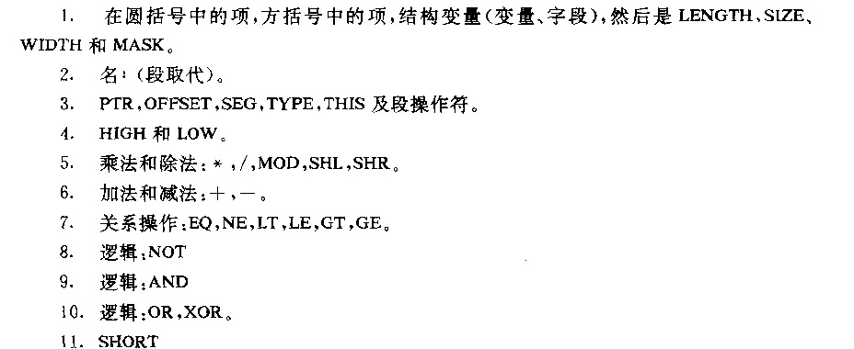
第五章 汇编语言程序结构
第一章 基础知识
例如：
我们知道表达式是常数、寄存器、标号、变量和操作符的组合，在计算表达式值时，应该首先计算优先级高的操作符，然后从左到右地对优先级相同的操作符进行计算。括号也可以改变计算次序，括号内的表达式应优先计算。
下面给出操作符的优先级别(其中有些操作符我们并未提到过，需要时可从手册中查到)，从高到低排列如下：

Slide 57
第五章 汇编语言程序结构
第一章 基础知识
(六)注释
注释项用来说明一段程序或一条或几条指令的功能，它是可有可无的。但是，对于汇编语言程序来说，注释项的作用是很明显的，它可以使程序易于被读懂，因此，编制程序必须写好注释。
根据上面介绍的内容，这里给出一个汇编完整的例子来说明汇编语言的编程框架和结构。
例：从键盘输入字符并将输入的字符显示出来，如果输入是英文字符小写字母，将小写字母转换成为大写字母。
data segment
message db 'This is a sample program of keyboard and disply'
db 0dh,0ah,'Please strike the key!',0dh,0ah,'$'
data ends
；定义数据段，数据段给出提示内容。在数据段中0dh和0ah分别表示回车和
；换行字符。字符‘$’表示字符串的结束标志。如果没有回车和换行会出现什
；么显示结果。

Slide 58
第五章 汇编语言程序结构
第一章 基础知识
stack segment stack
db 50 dup(?)
stack ends
；定义堆栈段。其中 参数stack表示程序在运行过程中，该段为系统堆栈段中
；的一部分。如果不加这个，将单独对本程序建立堆栈。
code segment
assume cs:code,ds:data,ss:stack
；明确段寄存器与段定义之间的关系
start: mov ax,data
mov ds,ax
mov ax,stack；可以省，为什么？
mov ss,ax ；可以省，为什么？
；初始化段寄存器

Slide 59
第五章 汇编语言程序结构
第一章 基础知识
mov dx,offset message
mov ah,9
int 21h
；显示字符串。调用21H中断（也是DOS功能调用）的9号功能，该功能是
；显示字符串，其中DS：DX为字符串地址，‘$’为字符串结束标志。
again: mov ah,1
int 21h；调用21H中断的1号功能，将键盘输入的字符ASC码存在al寄存器
cmp al,1bh；和ESC键输入字符对比
je exit；如果是按下ESC键，就跳转结束
cmp al,61h；和’a’字符对比
jc nd；产生借位，就是小于‘a’字符，跳转到nd直接输入结果
cmp al,7ah；和’z’字符对比
ja nd；没有借位同时不为零，大于‘z’字符，跳转到nd直接输入结果

Slide 60
第五章 汇编语言程序结构
第一章 基础知识
and al,11011111b；如果输入字符在‘a’与‘z’之间，通过与运算，将小写转
；换为大写。Sub al，’a’－’A’也一样
nd: mov dl,al；将字符传入到dl寄存器中
mov ah,2
int 21h；调用21中断的功能2，将dl寄存器的字符输出
jmp again；循环执行，直到按下ESC键退出
exit: mov ah,4ch
int 21h；调用21中断的4ch功能，返回dos
code ends；代码段结束
end start；结束汇编，程序结束
如果将主程序建立为过程，由DOS调用该过程。进入程序后，首先把DS的内容和0作为段地址和偏移地址入栈，以便在程序结束时用RET指令返回DOS，这是一种较好的工作方式。如果在主程序开始时没有用上面三条指令在堆栈中建立返回信息，则在程序结束时效不能直接用RET返回指令，而应该使用编号为4c的功能调用返回DOD。程序改为如下。

Slide 61
第五章 汇编语言程序结构
第一章 基础知识
data segment
message db 'This is a sample program of keyboard and disply'
db 0dh,0ah,'Please strike the key!',0dh,0ah,'$'
data ends
stack segment stack
db 50 dup(?)
stack ends
code segment
assume cs:code,ds:data,ss:stack
main proc far
start:
push ds
xor ax,ax

Slide 62
第五章 汇编语言程序结构
第一章 基础知识
push ax
mov ax,data
mov ds,ax
mov ax,stack
mov ss,ax
mov dx,offset message
mov ah,9
int 21h
again: mov ah,1
int 21h
cmp al,1bh
je exit
cmp al,61h

Slide 63
第五章 汇编语言程序结构
第一章 基础知识
jc nd
cmp al,7ah
ja nd
;and al,11011111b
sub al,'a'-'A'
nd: mov dl,al
mov ah,2
int 21h
jmp again
exit: ret
main endp
code ends
end start

Slide 64
汇编语言程序上机过程
第五章 汇编语言程序结构
第一章 基础知识
实验目的:
1、掌握常用工具软件MASM和LINK的使用。
2、伪指令: SEGMENT,ENDS,ASSUME,END,OFFSET,DUP。
3、利用的 1号功能实现键盘输入的方法。
4、用INT 21H 4C号功能返回系统的方法。
程序:
1、键盘输入字符并输出，大写转换为小写输出。
2、将字符串‘’This is a program ’用十六进制显示出来
3、将寄存器BX中的数据以ASC码的形式显示
实验步骤:
1、用用文字编辑工具（记事本或EDIT）将源程序输入,其扩展名为.ASM。
2、用MASM对源文件进行汇编,产生.OBJ文件和.LST文件。若汇编时提示有错,用文字编辑工具修改源程序后重新汇编,直至通过。
3、用TYPE命令显示1产生的.LST文件。
4、用LINK将.OBJ文件连接成可执行的.EXE文件。
5、在DOS状态下运行LINK产生的。EXE文件。
实验报告:
1、汇编,连接及调试时产生的错误,其原因及解决办法。
2、思考:
若在源程序中把INT 21H的'H'省去,会产生什么现象?

